Slide 1
Dostupné družstevní bydlení
PROJEKT PRAHA 5 - RADLICKÁ

Slide 2
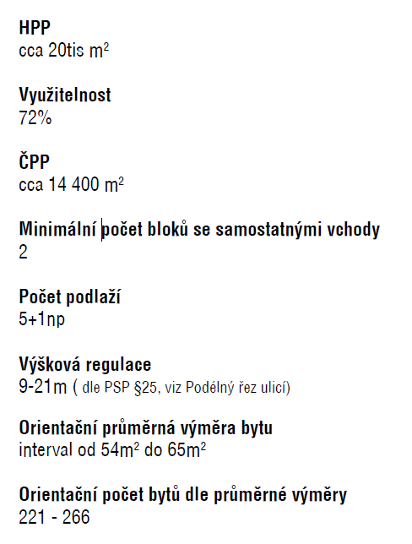
Dostupné družstevní bydlení Praha 5 - Radlická ulice Parametry

Slide 3
Dostupné družstevní bydlení
Cíle projektu
Dostupnost prostřednictvím nižší marže družstevních developerů a odložené platbě za pozemek
Dostupné bydlení - bydlení bez nutnosti hypotéky člena družstva, členství v družstvu podmíněno zaplacením 25 % ceny bytu
Byt jako prostředek uspokojení základní lidské potřeby bydlet, nikoliv jako investiční nástroj
Zhodnocování majetku s vyloučením podnájmů, včetně poskytnutí bytu na platformách typu Airbnb
Byty pro ty, co nevlastní bydlení

Slide 4
Postup projektu
1. HMP vybere veřejnou zakázkou družstevního developera („Partnera“), se kterým založí bytové družstvo
2. HMP s Partnerem uzavře smlouvu o spolupráci a pro družstvo zřídí právo stavby
3. Partner pro družstvo zajistí úvěr a samotnou komplexní výstavbu bytového domu na právu stavby

Slide 5
Postup projektu
4. HMP má jako družstevník právo k 1/3 družstevních bytů, ostatní družstevníci ke 2/3. Družstvo začne nabírat nové družstevníky po založení družstva
5. Po předání stavby družstvu uzavřou družstevníci nájemní smlouvy a začnou splácet náklady na výstavbu v rámci měsíčních plateb spojených s užíváním bytu
6. Partner jako odborník na družstevní správu může uzavřít s družstvem smlouvu o správě domu
7. Po splacení úvěru vznikne družstvu právo pozemky odkoupit od HMP

Slide 6
Právo stavby
HMP pro družstvo zřídí právo stavby na 99 let
Družstvo má právo smlouvu vypovědět předčasně po splacení úvěru na výstavbu
Družstvo má nárok pozemky odkoupit za cenu stanovenou v souladu s předpisy účinnými v době převodu
Družstvo pravidelně platí zálohu na kupní cenu pozemků – příspěvek do fondu rozvoje dostupného bydlení HMP
Pokud družstvo pozemky neodkoupí, stane se budova vlastnictvím HMP a HMP poskytne družstvu náhradu ve výši obvyklé hodnoty budovy

Slide 7
Kontrola plnění veřejného zájmu / Kontrolní mechanismy
Auditní výbor představenstva – poradní orgán složený ze zástupců HMP, má právo na informace vůči představenstvu
Rozhodování o zásadních otázkách na členské schůzi vyžaduje 100 % hlasů přítomných členů
Směrnice o přijímání uchazečů stanovuje interní postup při posuzování přihlášek, zajišťuje kontrolu HMP
HMP má předkupní právo k podílům ostatních členů – má kontrolu nad tím, kdo se stane členem

Slide 8
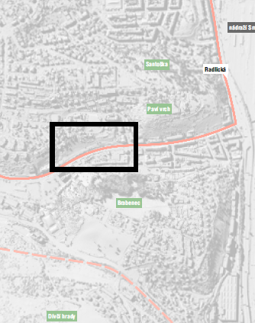
Nastavení podmínek družstva
Podmínky vstupu do družstva: státní občanství ČR, trvalý pobyt na území HMP, absence vlastního bydlení, bezdlužnost (daně, VZP, sociální zabezpečení, dluhy vůči HMP a jím zřízeným právnickým osobám)
Převod podílu na osoby nesplňující podmínky členství je vyloučen
Vystoupení z družstva: vypořádací podíl ve výši splacených členských vkladů a příspěvků do fondu HMP

Slide 9
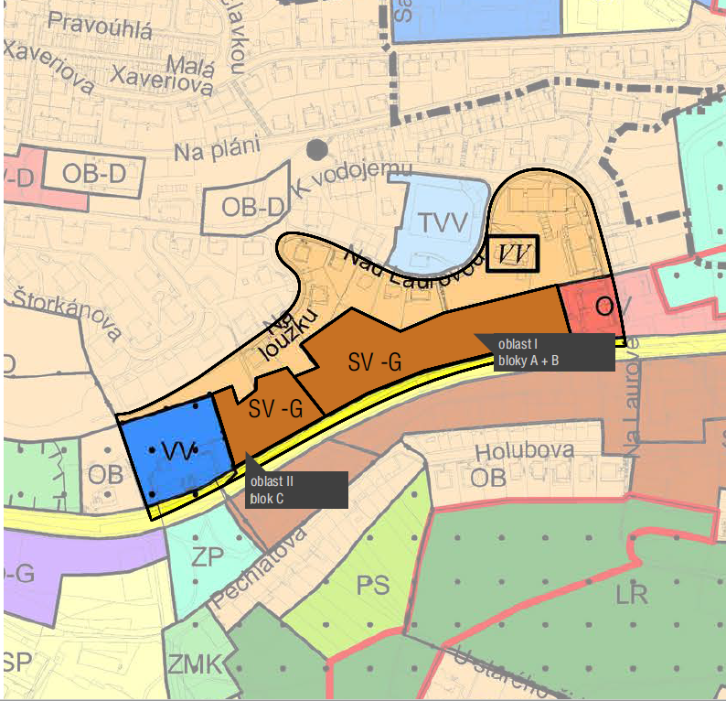
Předpokládaný časový harmonogram a cena výstavby
Proces výstavby od založení družstva
do předání bytů družstevníkům:
3 – 4 roky
Odhadovaná cena výstavby z ledna 2022:
835 000 000 Kč bez DPH

Slide 10
Děkujeme za pozornost JUDr. Hana Kordová Marvanová, radní HMP Mgr. Jiří Kučera, advokát, vedoucí odborného týmu

